Slide 1
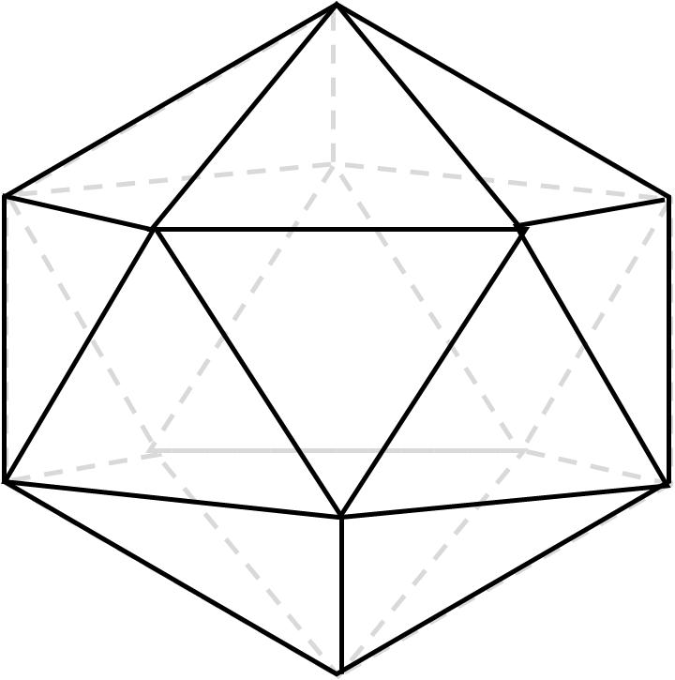
初识HTML5
——完成第一个HTML5页面

Slide 2
课程介绍
1、本次课程介绍HTML5+CSS3
HTML5在指的是HTML语言的第五个版本，CSS3指的是CSS语言的第三个版本
2、学习目标：
从零开始学习HTML、CSS这两种语言。在完成学习之后，可以独立完成类似淘宝、京东的PC端静态页面
3、学习模式：
先通过每章的章前任务大概地了解本章的学习内容和目标
学习知识点，练习案例
完成章后习题
完成章前任务
4、资源推荐
https://www.w3school.com.cn/html/html_editors.asp

Slide 3
HTML基开发环境
1、浏览器：Chrome、Mozilla、Firefox、Microsoft Edge、Opera、Safari
优势：界面简洁，渲染速度快，并且已经有了很完善的开发者工具
2、编辑器：HbuilderX、Atom、sublime、eBrackets、VSCode
优势：免费、中文、下载简单、操作易上手
注意：使用工具来提高效率，但不能依赖工具
3、学习方法：
（1）动手去敲每一个案例的代码，并在每一章的学习之后检验自己的学习成果。
（2）善用搜索工具，加入相关技术群。本课程的交流群是544028317。
（3）阅读大量的优秀网页作品并模仿。

Slide 4
HTML基开发环境
1、浏览器：Chrome、Mozilla、Firefox、Microsoft Edge、Opera、Safari
2、编辑器：HbuilderX、Atom、sublime、eBrackets、VSCode
3、学习方法：
（1）动手去敲每一个案例的代码，并在每一章的学习之后检验自己的学习成果。
（2）善用搜索工具，加入相关技术群。本课程的交流群是544028317。
（3）阅读大量的优秀网页作品并模仿。

